Slide 1
ANGGOTA KELOMPOK
1.) ANDIKA FEBRIANTO 18.11.0030 2.) ILHAM FATKHUL 18.11.0170 3.) REFRI RIYANTO 18.11.0007

Slide 2
METODE PENYEDERHANAAN RANGKAIAN LOGIKA
Penyederhanaan Secara
AljabarPeta KarnaughTabulasi
(Quine Mc.Kluskey)

Slide 3
Penyederhanaan Secara Aljabar
Tahap minimalisasi rangkaian logika agar efektif dan efisiensiRangkaian dengan jumlah gerbang yang sedikit akan lebih murah harganya, dan tata letak komponen lebih sederhana.Salah satu cara untuk meminimalkannya adalah dengan menggunakan aljabar Boole.

Slide 4
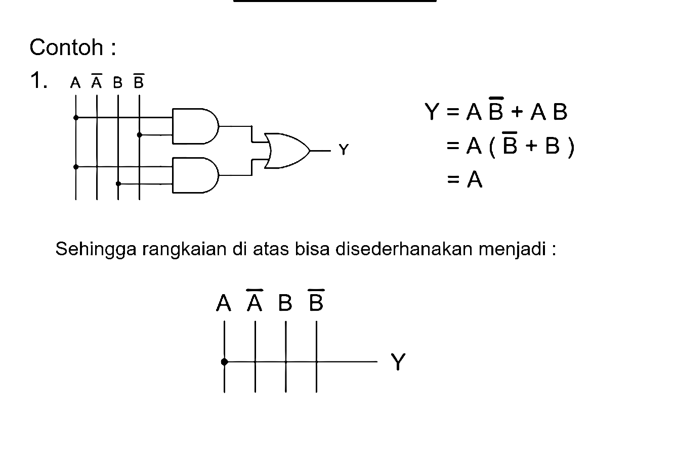

Slide 5
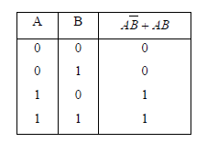
Sehingga dalam kasus ini, untuk mendapatkan keluaran cukup menggunakan seutas kawat dan tidak memerlukan gerbang sama sekali.
Pembuktian dengan mengunakan table kebenaran :
Untuk Y = AB + AB _ Y = 1 jika A=1 dan B=0 atau A=1 dan B=1
Dari pembuktian di atas, ternyata benar bahwa : Y = AB + AB = A

Slide 6
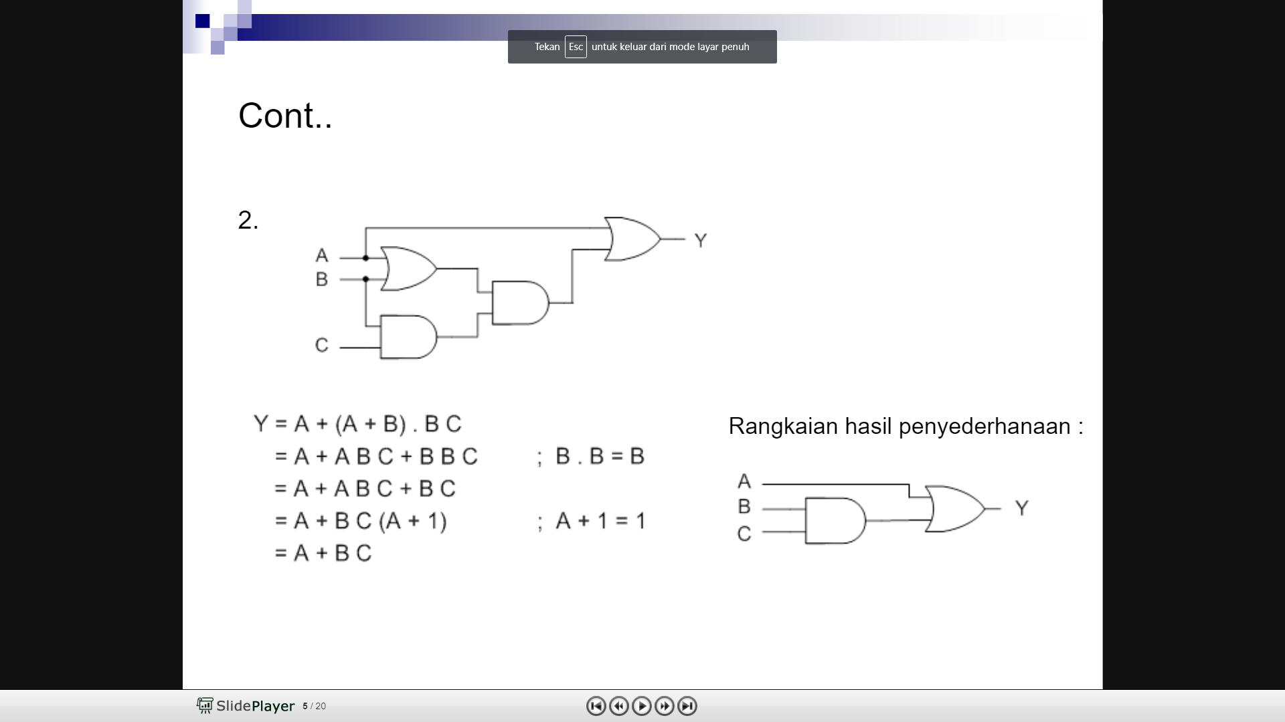

Slide 7
Peta Karnaugh (K-Map)
Meskipun aljabar Boole merupakan suatu sarana untuk menyederhanakan pernyataan logika, belum dapat dipastikan bahwa pernyataan yang disederhanakan dengan aljabar Boole itu merupakan pernyataan yang paling sederhana.Prosedur meminimumkan agak sulit dirumuskan karena tidak adanya aturan yang jelas untuk menentukan langkah manipulasinya.Metode peta karnaugh memberikan suatu prosedur yang mudah

Slide 8
Format K-Map
n variabel input akan menghasilkan 2n kombinasi minterm yang diwakili dalam bentuk segiempat (kotak).Peta Karnaugh 2 variabel memerlukan 22 atau 4 kotak, peta karnaugh 3 variabel mempunyai 23 atau 8 kotak, dst
Format K-Map

Slide 9


Peta Karnaugh 2 Variabel
Cara menyusun peta karnaugh untuk tabel kebenaran di GAMBAR 1 :
a. Karena tabel kebenaran memilik 2 variabel input, buat 4 segiempat, dimana
kolom vertical diisi dengan A dan A, sedangkan baris horizontal diisi dengan
B dan B.
b. Carilah output yang bernilai 1, lalu buat persamaan sum of minterm untuk
tabel tersebut.
Y = AB + AB
Dari persamaan di atas, diketahui bahwa keluarannya akan bernilai 1 untuk
A B = 1 dan A B = 1. Tuliskan angka satu pada tempat yang bersesuaian.
Maka bentuk peta karnaugh 2 variabel untuk tabel kebenaran di GAMBAR 1
adalah sebagai berikut (GAMBAR 2) :
GAMBAR 1
GAMBAR 2

Slide 10
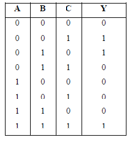
Contoh tabel kebenaran yang mempunyai 3 variabel input : Jumlah kotak untuk 3 variabel input adalah 23 atau 8. Persamaan sum of minterm untuk table di samping adalah :
Y = ABC + ABC + ABC

Slide 11

Maka bentuk peta karnaughnya akan menjadi :

Slide 12
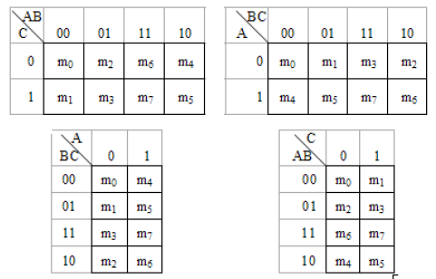
Peletakan posisi suku minterm untuk peta 3 variabel adalah sebagai berikut :

Slide 13
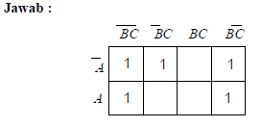
Tuangkanlah persamaan berikut ke dalam peta karnaugh !
FABC = _ m (0,1,2,4,6)

Slide 14
Peta Karnaugh maxterm
Dengan cara memetakan tabel kebenaran dalam kotak-kotak segi empat yang jumlahnya tergantung dari jumlah peubah (variabel) masukanPenyederhanaan untuk setiap “0” yang bertetanggaan 2,4,8,16… menjadi suku maxterm yang sederhana.

Slide 15
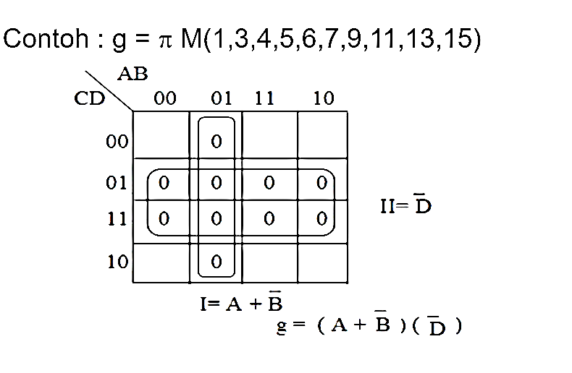
Peta Karnaugh maxterm

Slide 16
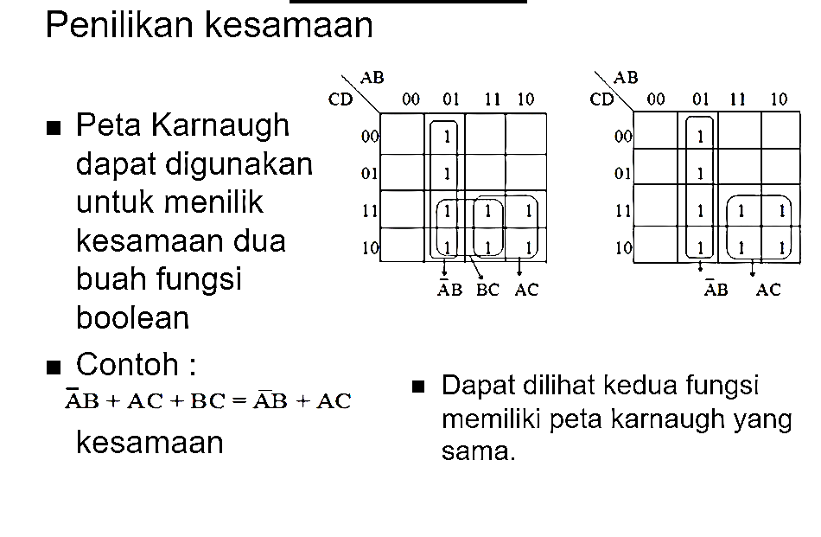

Slide 17
CUKUP SEKIAN DAN TERIMA KASIH

